Slide 1
离散数学

Slide 2
第1章 命题逻辑
1.1 命题符号化及联结词
1.2 命题公式及分类
1.3 等值演算
1.4 范式
1.5 联结词全功能集
1.6 组合电路
1.7 推理理论

Slide 3
1.7 推理理论
推理的形式结构
判断推理是否正确的方法
推理定律与推理规则
构造证明法

Slide 4
推理的形式结构
定义 若对于每组赋值，A₁∧A₂∧…∧ A_{k} 均为假，或
当A₁∧A₂∧…∧A_{k}为真时, B也为真, 则称由A₁,A₂,…, A_{k}
推B的推理正确 , 否则推理不正确（错误）.
“A₁, A₂, …, A_{k} 推B” 的推理正确
当且仅当 A₁∧A₂∧…∧A_{k}→B为重言式.
推理的形式结构: A₁∧A₂∧…∧A_{k}→B 或
前提： A₁, A₂, … , A_{k}
结论： B
若推理正确，则记作：A₁∧A₂∧…∧A_{k}⇒B.

Slide 5
判断推理是否正确的方法
真值表法
等值演算法
主析取范式法
构造证明法
说明：当命题变项比较少时，用前3个方法比较方
便, 此时采用形式结构“ A₁∧A₂∧…∧A_{k}→B” . 而在构
造证明时，采用“前提: A₁, A₂, … , A_{k}, 结论: B”.

Slide 6
实例
例 判断下面推理是否正确
(1) 若今天是1号，则明天是5号. 今天是1号. 所
以明天是5号.
解 设 p：今天是1号，q：明天是5号.
证明的形式结构为: (p→q)∧p→q
证明（用等值演算法）
(p→q)∧p→q
⇔ ¬((¬p∨q)∧p)∨q
⇔ ¬p∨¬q∨q ⇔ 1
得证推理正确

Slide 7
实例 (续)
(2) 若今天是1号，则明天是5号. 明天是5号. 所以今天是1号.
解 设p：今天是1号，q：明天是5号.
证明的形式结构为: (p→q)∧q→p
证明（用主析取范式法）
(p→q)∧q→p
⇔ (¬p∨q)∧q→p
⇔ ¬ ((¬p∨q)∧q)∨p
⇔ ¬q∨p
⇔ (¬p∧¬q)∨(p∧¬q)∨ (p∧¬q)∨(p∧q)
⇔ m₀∨m₂∨m₃ ⇔ Μ₁
结果不含m_{1,} 故01是成假赋值，所以推理不正确.

Slide 8
推理定律——重言蕴涵式
重要的推理定律
A ⇒ (A∨B) 附加律
(A∧B) ⇒ A 化简律
(A→B)∧A ⇒ B 假言推理
(A→B)∧¬B ⇒ ¬A 拒取式
(A∨B)∧¬B ⇒ A 析取三段论
(A→B)∧(B→C) ⇒ (A→C) 假言三段论
(A↔B)∧(B↔C) ⇒ (A↔C) 等价三段论
(A→B)∧(C→D)∧(A∨C) ⇒ (B∨D) 构造性二难

Slide 9
推理定律 (续)
(A→B)∧(¬A→B)∧(A∨¬A) ⇒ B
构造性二难（特殊形式）
(A→B)∧(C→D)∧( ¬B∨¬D) ⇒ (¬A∨¬C)
破坏性二难
说明：
A, B, C为元语言符号
若某推理符合某条推理定律，则它自然是正确的
A⇔B产生两条推理定律: A ⇒ B, B ⇒ A

Slide 10
推理规则
(1) 前提引入规则
(2) 结论引入规则
(3) 置换规则
(4) 假言推理规则
A→B
A
∴ B
(5) 附加规则
A
∴A∨B
(6) 化简规则
A∧B
∴A
(7) 拒取式规则
A→B
¬B
∴¬A
(8) 假言三段论规则
A→B
B→C
∴A→C

Slide 11
推理规则(续)
(9) 析取三段论规则
A∨B
¬B
∴A
(10)构造性二难推理规则
A→B
C→D
A∨C
∴B∨D
(11) 破坏性二难推理规则
A→B
C→D
¬B∨¬D
∴¬A∨¬C
(12) 合取引入规则
A
B
∴A∧B

Slide 12
构造证明——直接证明法
例 构造下面推理的证明：
若明天是星期一或星期三，我就有课. 若有课，今天必备课. 我今天下午没备课. 所以，
明天不是星期一和星期三.
解 设 p：明天是星期一，q：明天是星期三，
r：我有课，s：我备课
形式结构为
前提：(p∨q)→r, r→s, ¬s
结论：¬p∧¬q

Slide 13
直接证明法 (续)
证明
① r→s 前提引入
② ¬s 前提引入
③ ¬r ①②拒取式
④ (p∨q)→r 前提引入
⑤ ¬(p∨q) ③④拒取式
⑥ ¬p∧¬q ⑤置换

Slide 14
构造证明——附加前提证明法
欲证明
前提：A₁, A₂, …, A_{k}
结论：C→B
等价地证明
前提：A₁, A₂, …, A_{k}, C
结论：B
理由： (A₁∧A₂∧…∧A_{k})→(C→B)
⇔ ¬( A₁∧A₂∧…∧A_{k})∨(¬C∨B)
⇔ ¬( A₁∧A₂∧…∧A_{k}∧C)∨B
⇔ (A₁∧A₂∧…∧A_{k}∧C)→B

Slide 15
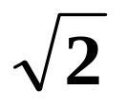

附加前提证明法 (续)
例 构造下面推理的证明:
2是素数或合数. 若2是素数，则 是无理数.
若 是无理数，则4不是素数. 所以，如果4是
素数，则2是合数.
用附加前提证明法构造证明
解 设 p：2是素数，q：2是合数，
r： 是无理数，s：4是素数
形式结构
前提：p∨q, p→r, r→¬s
结论：s→q

Slide 16
附加前提证明法 (续)
证明
① s 附加前提引入
② p→r 前提引入
③ r→¬s 前提引入
④ p→¬s ②③假言三段论
⑤ ¬p ①④拒取式
⑥ p∨q 前提引入
⑦ q ⑤⑥析取三段论

Slide 17
构造证明——归谬法（反证法）
欲证明
前提：A₁, A₂, … , A_{k}
结论：B
将¬B加入前提，若推出矛盾，则得证推理正确.
理由:
A₁∧A₂∧…∧A_{k}→B
⇔ ¬(A₁∧A₂∧…∧A_{k})∨B
⇔ ¬(A₁∧A₂∧…∧A_{k}∧¬B)
括号内部为矛盾式当且仅当 (A₁∧A₂∧…∧A_{k}→B)为重言式。

Slide 18
归谬法 (续)
例 构造下面推理的证明
前提：¬(p∧q)∨r, r→s, ¬s, p
结论：¬q

Slide 19
归谬法 (续)
证明（用归缪法）
① q 结论否定引入
② r→s 前提引入
③ ¬s 前提引入
④ ¬r ②③拒取式

Slide 20
归谬法 (续)
⑤ ¬(p∧q)∨r 前提引入
⑥ ¬(p∧q) ④⑤析取三段论
⑦ ¬p∨¬q ⑥置换
⑧ ¬p ①⑦析取三段论
⑨ p 前提引入
⑩ ¬p∧p ⑧⑨合取
请用直接证明法证明之

Slide 21
课堂练习
构造下面的推理证明：
如果小张守第一垒并且小李向B队投球，则A队将取胜；A队未取胜或者A队成为联赛第一名；A队没有成为联赛第一名；小张守第一垒；因此，小李没向B队投球。

Slide 22
解：
先将命题符号化：
p: 小张守第一垒。 q: 小李向B队投球。
r: A队取胜。 s: A队成为联赛第一名。

Slide 23
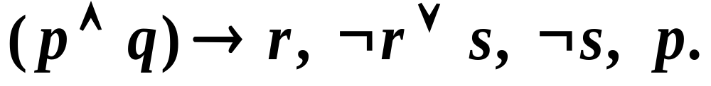
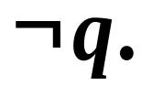
前提：
结论：
证明：用归谬法证。

Slide 24

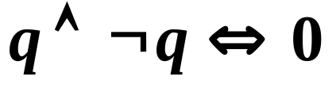
① q 结论的否定引入
② 前提引入
③ ¬s 前提引入
④ ¬r ②③析取三段论
⑤ (p∧q) →r 前提引入
⑥ ¬ (p∧q) ④ ⑤拒取式
⑦ ¬ p∨ ¬ q ⑥ 置换
⑧ p 前提引入
⑨ ¬ q ⑦ ⑧析取三段论
⑩ q ∧ ¬ q ① ⑨合取
由于 ，所以推理正确。

Slide 25
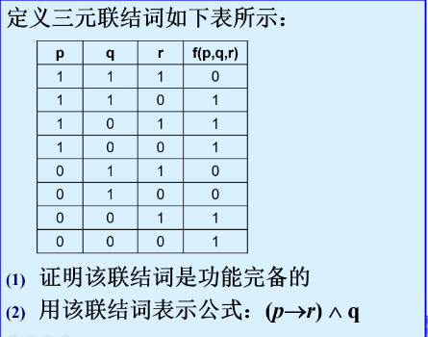

Slide 26
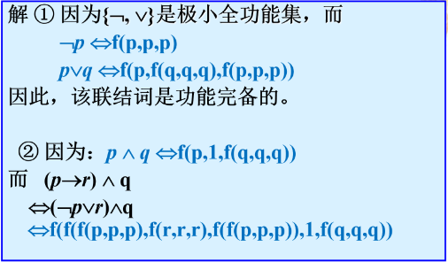

Slide 27
本章总结
掌握命题、联结词、命题公式、范式等概
念；
掌握用真值表法、等值演算、主范式判定
命题公式的类型、等值、成真赋值、成假
赋值；
掌握用构造法证明推理。
掌握组合电路的实际应用

